Slide 1
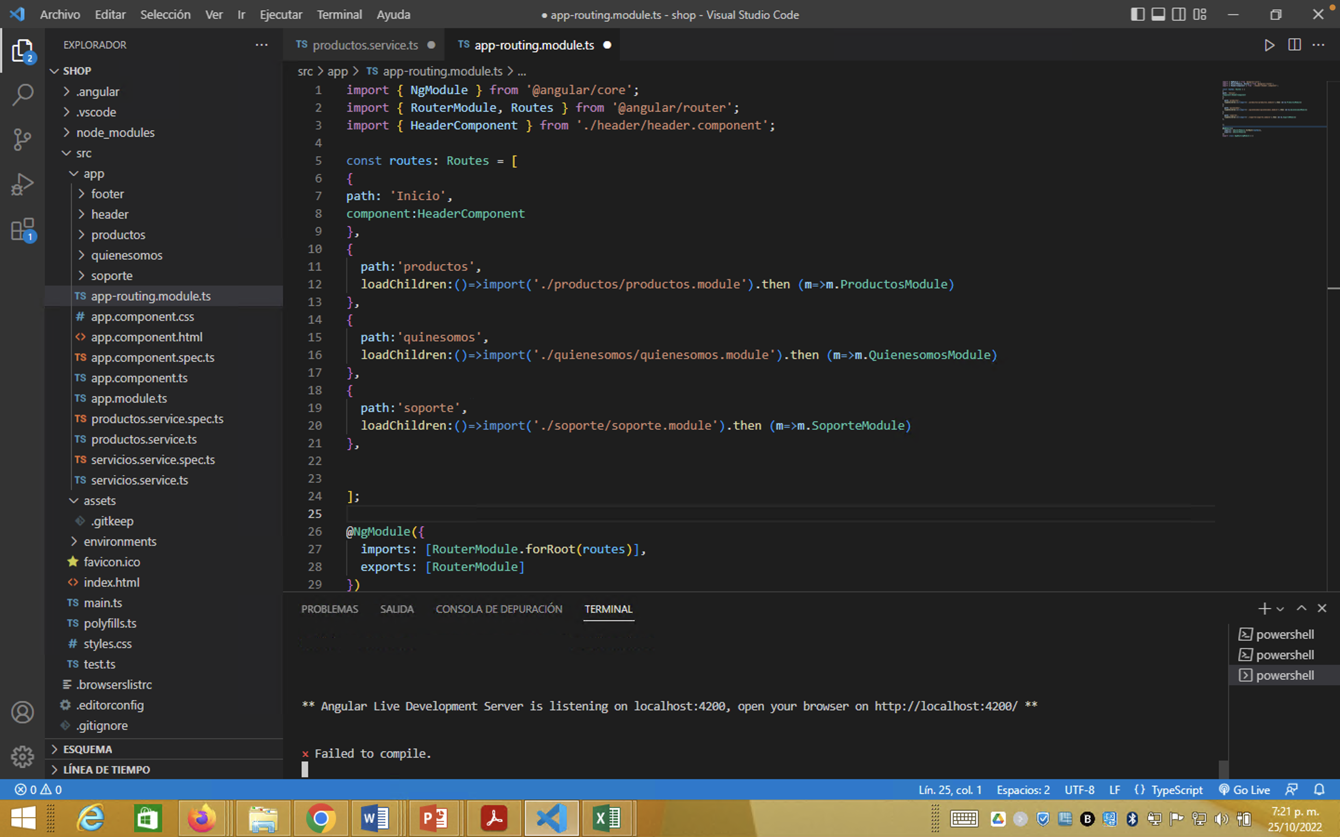

Slide 2
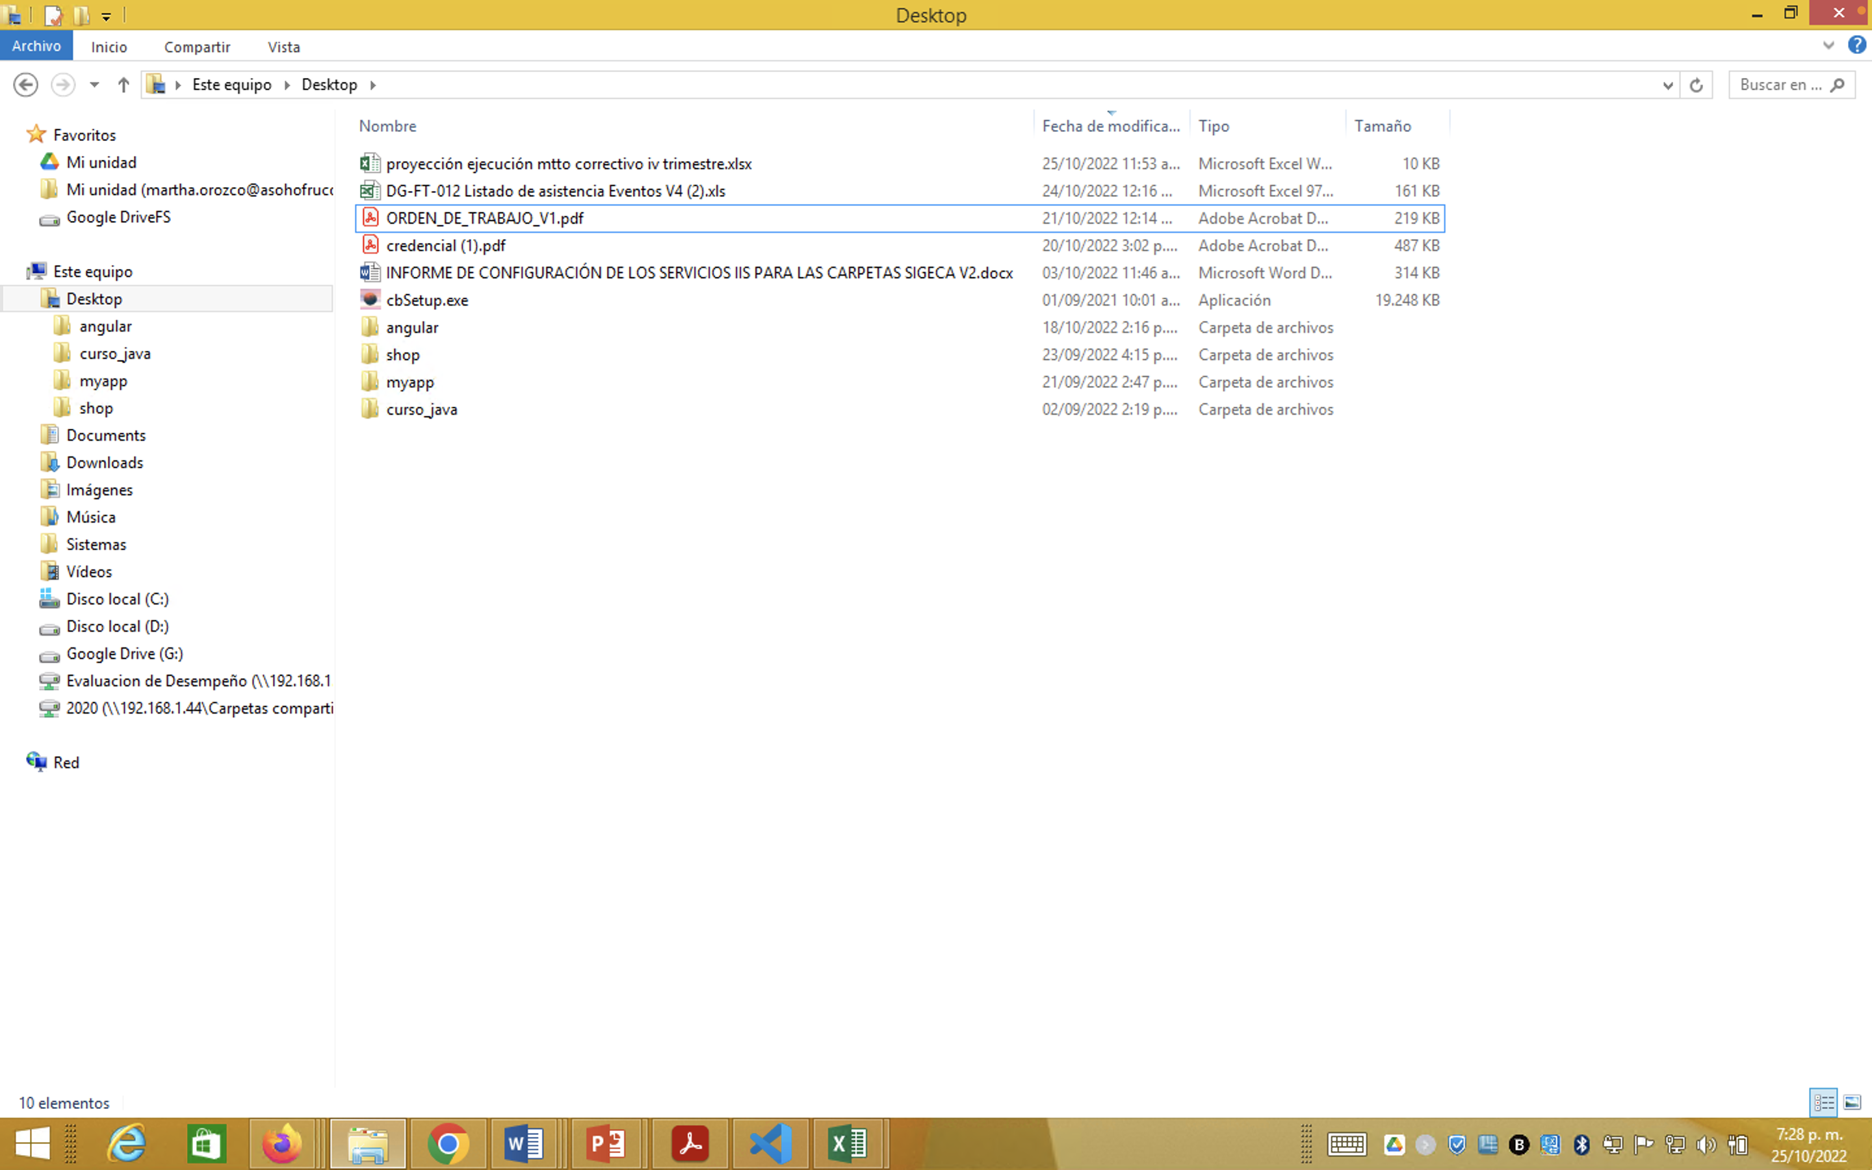
Carpeta de angular
Carpeta shop que es la del proyecto

Slide 3
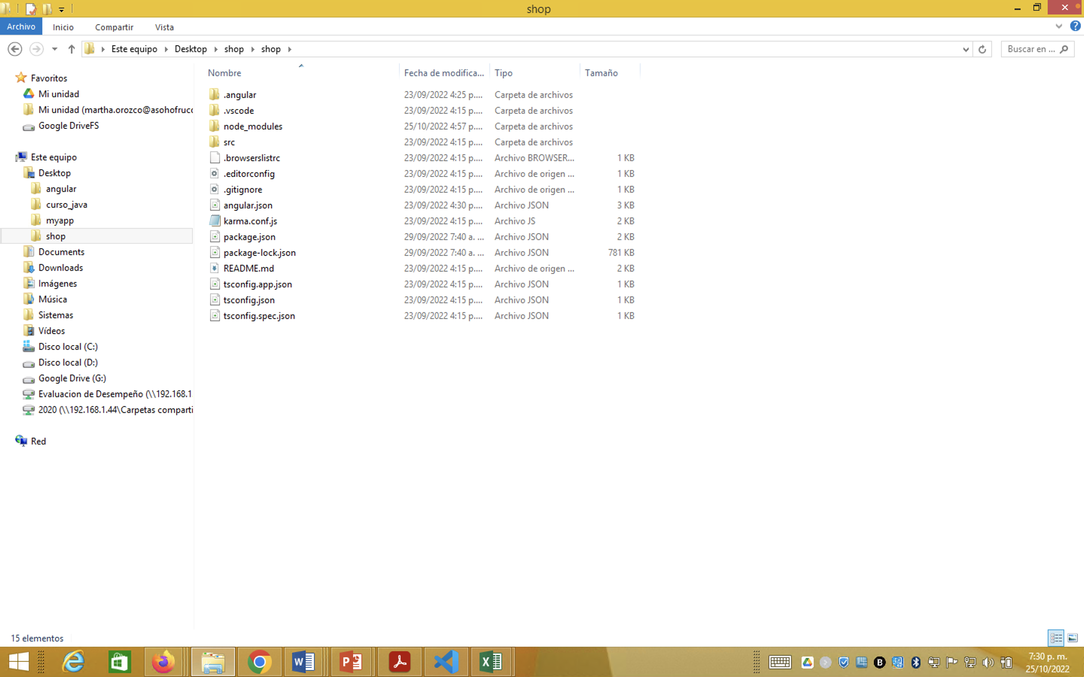
Esta la instalación del proyecto shop

